Slide 1

Чикагская школа социологии
Революционное направление, изменившее представление о том, как изучать общество

Slide 2
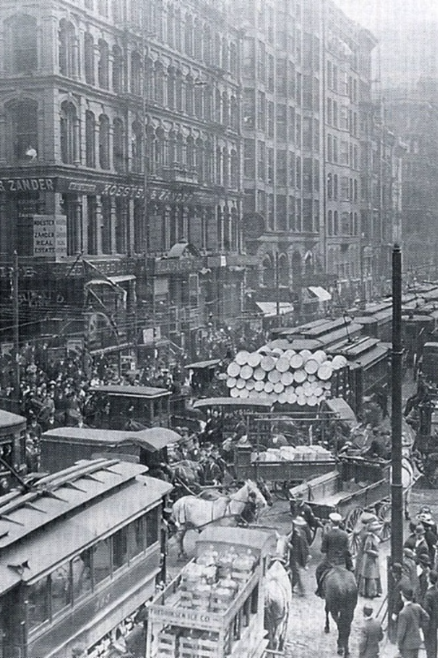
Америка на рубеже веков
Волны миграции
Рост городов
Гигантские потоки мигрантов из Европы, Азии и Латинской Америки
Небоскрёбы, фабрики, железные дороги меняют облик Америки
Социальные проблемы
Преступность, бедность, этнические конфликты, расслоение общества

Slide 3
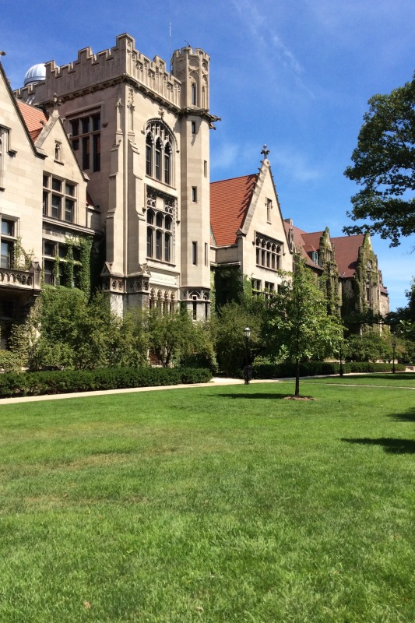
Чикаго — город будущего и хаоса
В этой бурлящей среде в 1892 году в Чикагском университете возникает первая в США кафедра социологии

Slide 4

Рождение новой науки
«Чтобы понять общество, надо выйти к людям и наблюдать их жизнь в естественной среде»
01
02
03
Полевые исследования
Прямое наблюдение
Живое общение
Бродили по улицам бедных районов Чикаго
Посещали приюты, фабрики, тюрьмы, суды
Разговаривали с мигрантами, бездомными, рабочими

Slide 5
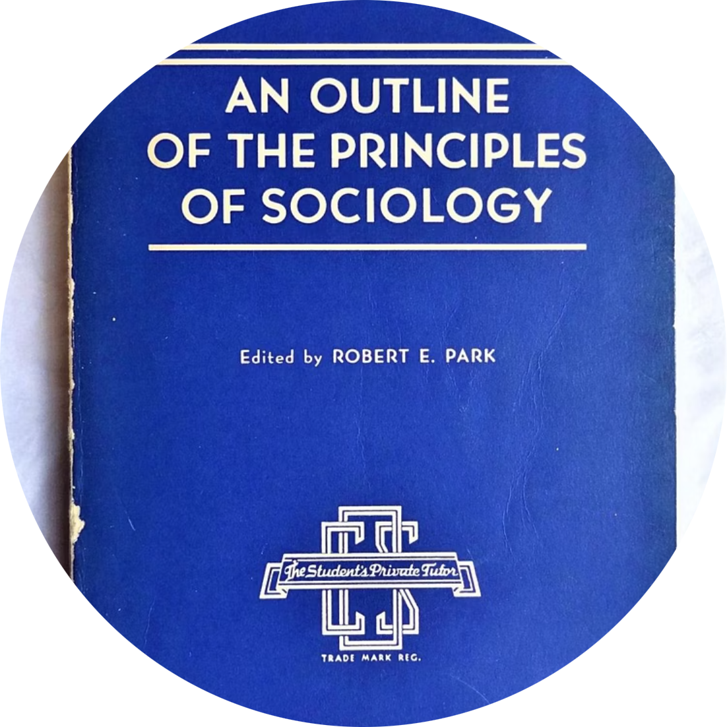
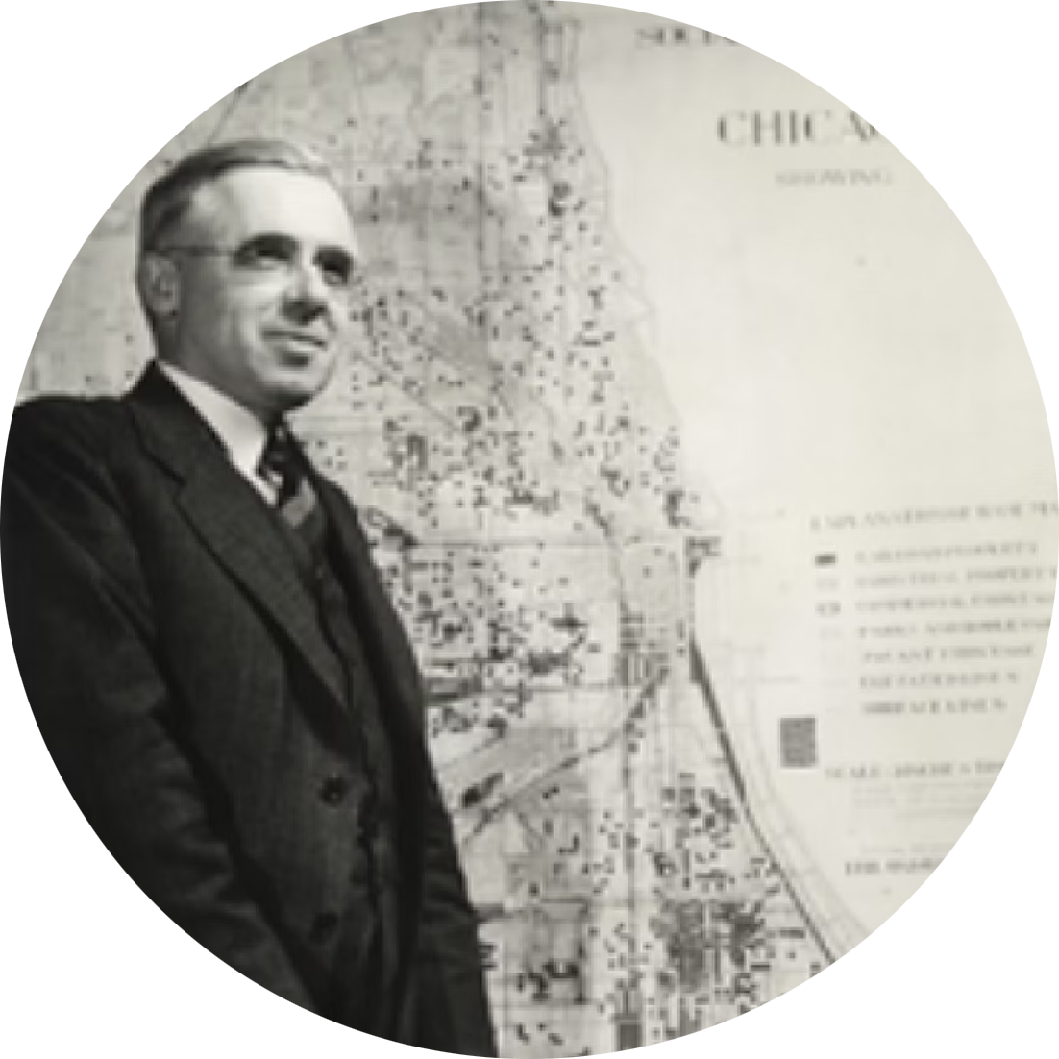
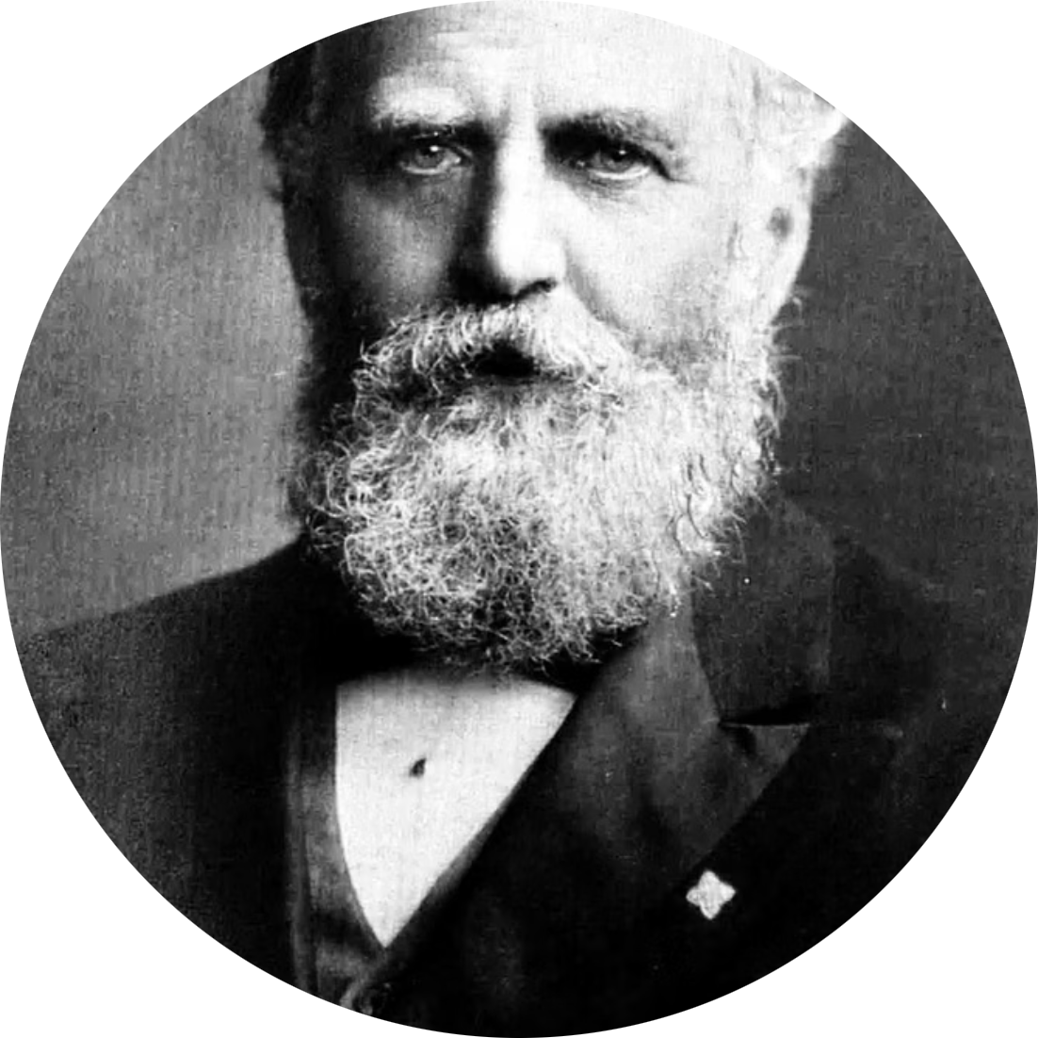
Ключевые фигуры школы
Роберт Парк
Эрнст Бёрджесс
Томас и Знанецкий
Бывший журналист, ввёл понятие «человеческая экология». Сравнивал городское общество с экосистемой
Автор модели концентрических зон города — от центра к окраинам
Авторы «Польский крестьянин в Европе и Америке» — первого масштабного исследования миграции

Slide 6

Отличия Чикагской школы
Город как лаборатория
Полевые исследования
Чикаго — «живой эксперимент» для наблюдения формирования сообществ
Этнография города вместо сухой статистики без контекста
Интердисциплинарность
Новые методы
Соединение социологии, психологии, географии, экономики и антропологии
Глубинные интервью, личные документы, наблюдение за сообществами

Slide 7
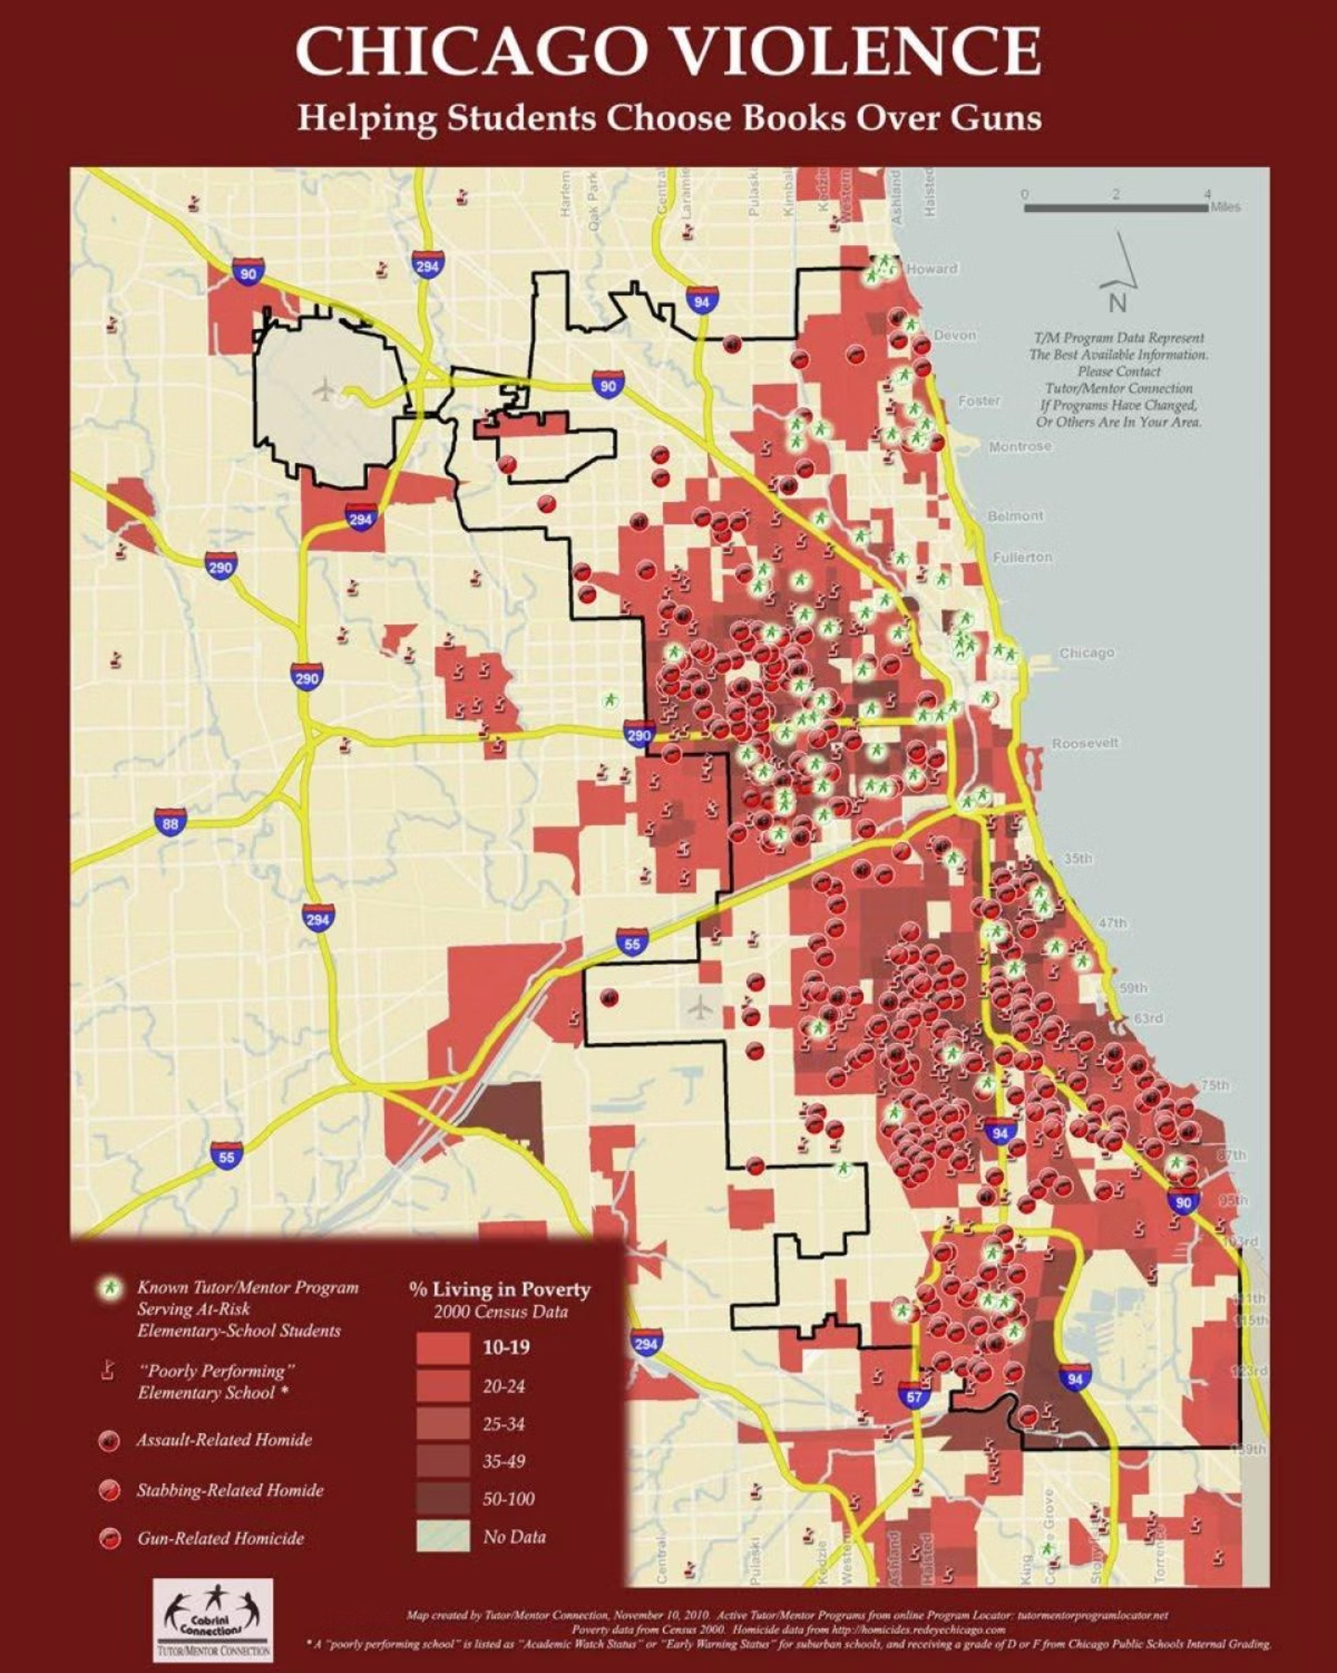
Революционные открытия
Преступность подростков
Наибольшая преступность — не в самых бедных районах, а в «зонах перехода» со слабыми связями между людьми
Карты преступности
Первые попытки наложить данные о преступлениях на
городские карты

Slide 8
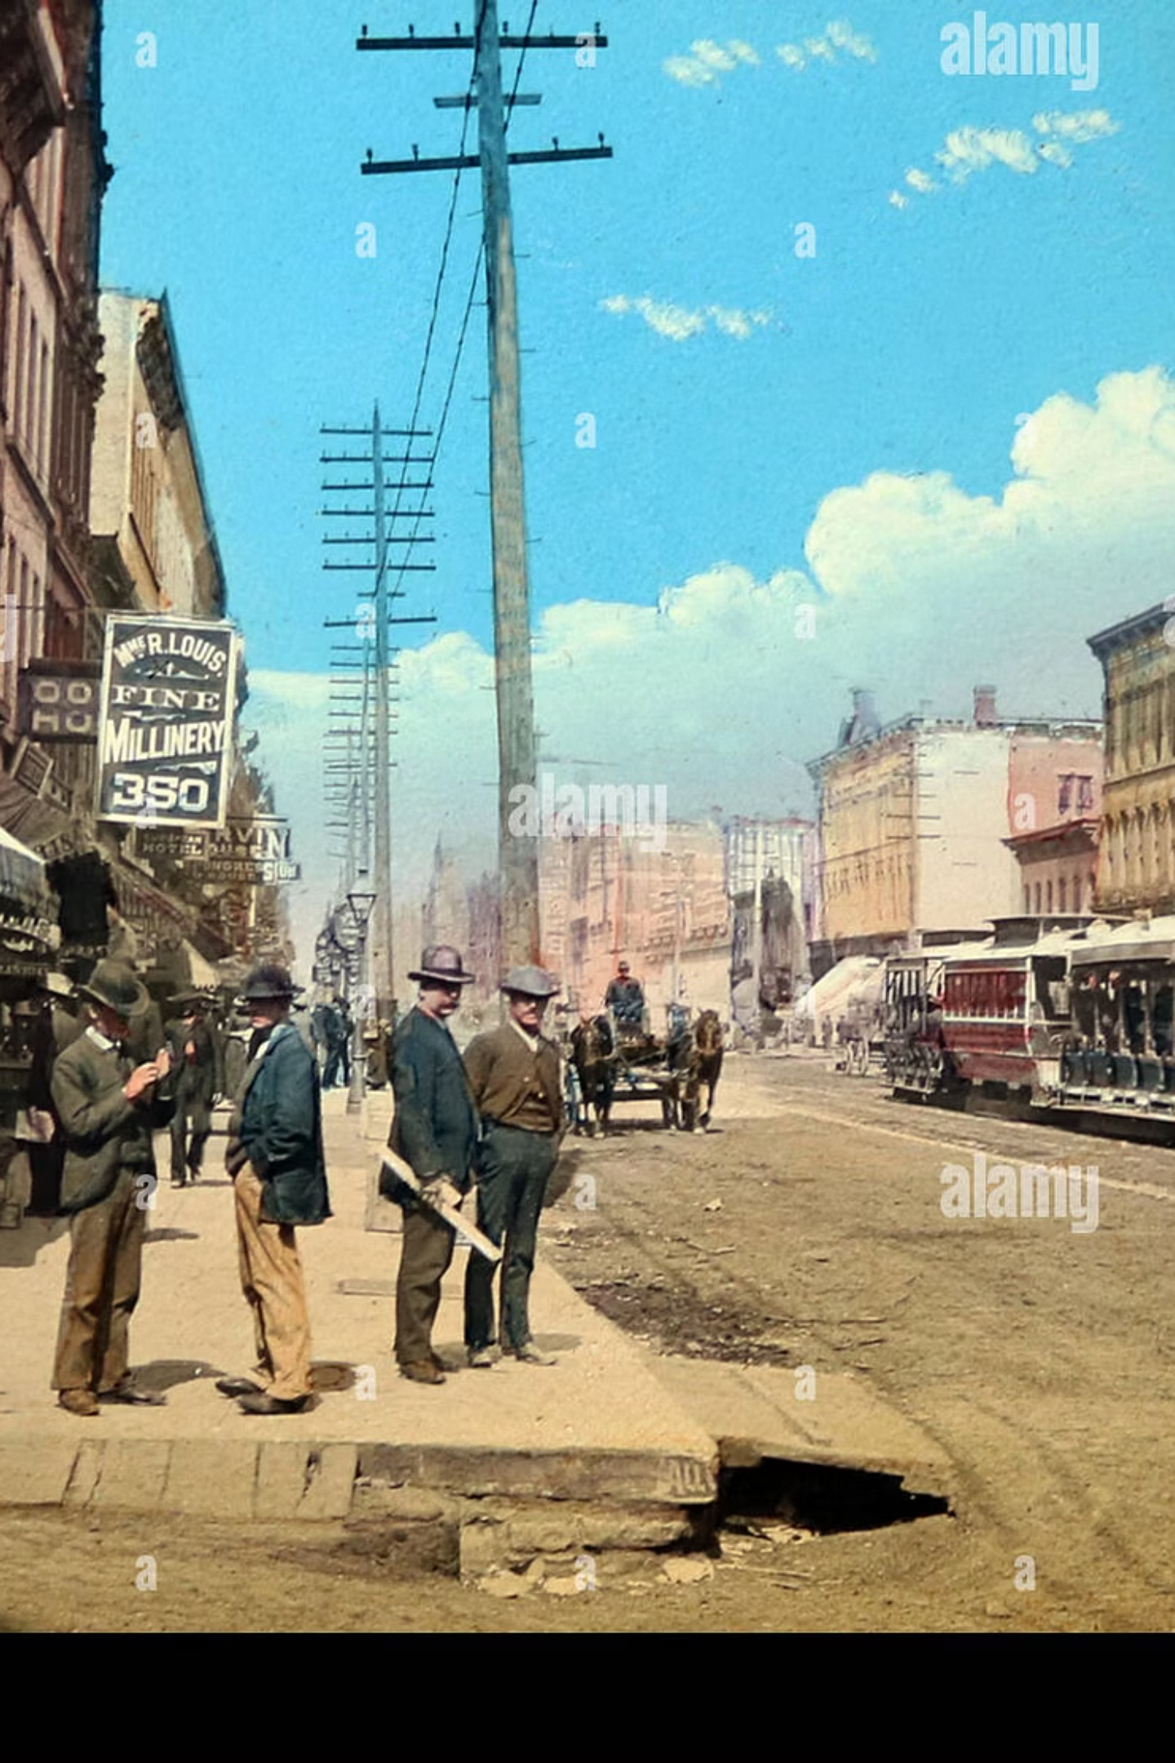

Изучение банд и мигрантов
Жизнь банд
Исследователи «вживались» в уличные банды, открыв их роль как «социальных институтов» для подростков
Кризис идентичности
Миграция разрывает людей между старой и новой культурой — основа теории аккультурации

Slide 9








Наследие и влияние
Урбанистическая социология
Полевые исследования
Культура наблюдения в естественной среде
Основы изучения городского общества
Девиантное поведение
Голос участников
Методы изучения отклонений от норм
Уважение к опыту самих людей

Slide 10




Живые люди за теориями
Чикагская школа напоминает: понять общество — значит понять повседневную жизнь тех, кто его составляет
Выходить за стены кабинета
Смотреть глазами других
Искать порядок в хаосе

